Slide 1
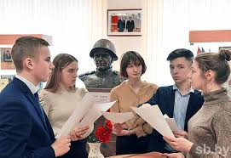
Государственное учреждение образования
«Средняя школа № 35
г. Минска имени Героя Советского Союза
Д. Азизова»

Slide 2
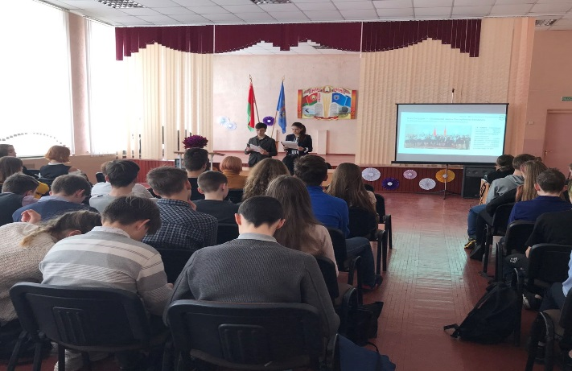
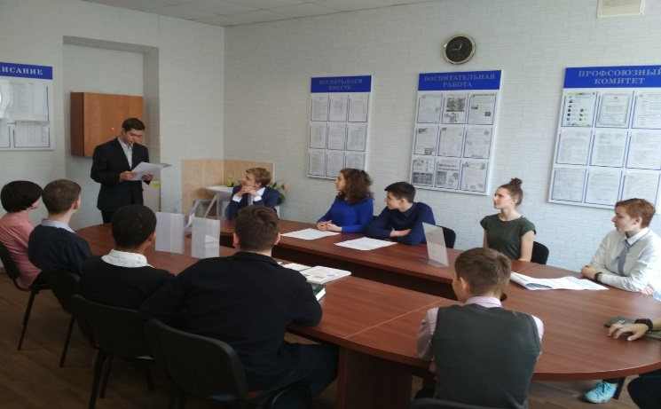
Для первого шага достаточно веры. Необязательно видеть всю лестницу, чтобы сделать первый шаг… М.Л.Кинг
В 2019/2020 учебном году каждый четвертый четверг месяца для учащихся VIII-XI классов организован единый день информирования под общим девизом «ШАГ» – «Школа Активного Гражданина». Справочно: в 2018/2019 учебном году в рамках проекта «ШАГ» было осуществлено девять тематических ШАГов с приглашением государственных и общественных деятелей, представителей органов государственного управления, депутатов, медийных персон. Каждый ШАГ предполагал последовательное формирование знаний, умений, личностных качеств, убеждений, лежащих в основе гражданской компетентности.

Slide 3
Цель : помочь молодежи ориентироваться в потоке происходящих в мире и стране событий, выработать активную гражданскую позицию, осознанно участвовать в общественной жизни страны

Slide 4
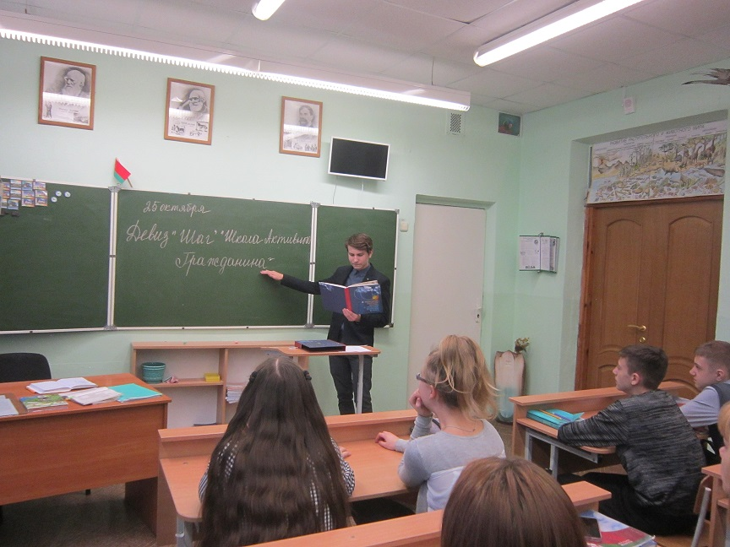
В ходе реализации ШАГа 3 «МЫ ДЕЙСТВУЕМ» учащиеся на основе анализа полученной информации делают выводы, делятся опытом деятельности по реализации социальных проектов и инициатив, вносят предложения по участию в общественной жизни своего региона, своей малой родины.

Slide 5
Организационные модели проведения мероприятий проекта «ШАГ»

Slide 6
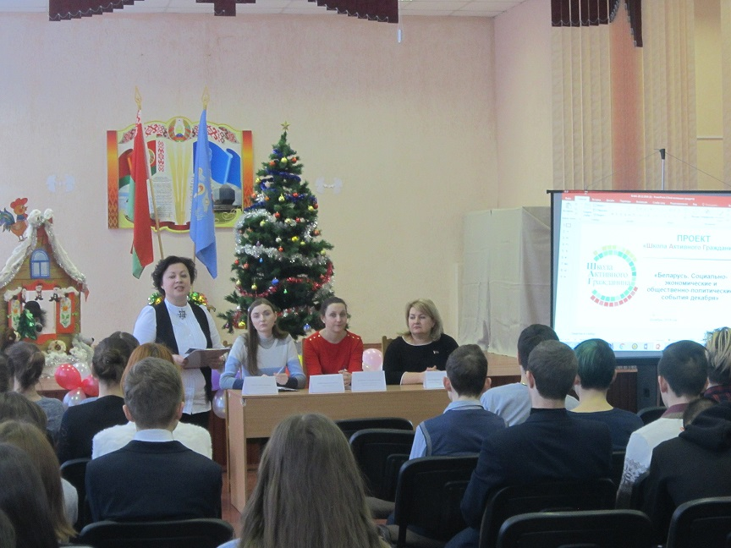
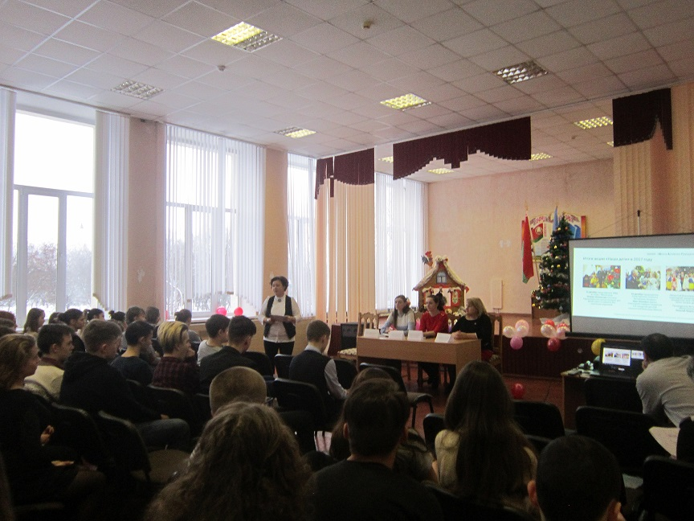
МОДЕЛЬ 1 Организованна встреча VIII-XI классов с приглашением гостя
Использована технология «100 ВОПРОСОВ КО ВЗРОСЛОМУ: СОБЫТИЯ, ФАКТЫ, КОММЕНТАРИИ»
Тема: «Будущее Беларуси – это мы!»
Гость встречи: Депутат Минского городского Совета депутатов 28-го созыва. Главный врач, учреждение здравоохранения «16-я городская клиническая поликлиника» - МАРТИШЕВИЧ АЛЛА СТАНИСЛАВОВНА.

Slide 7
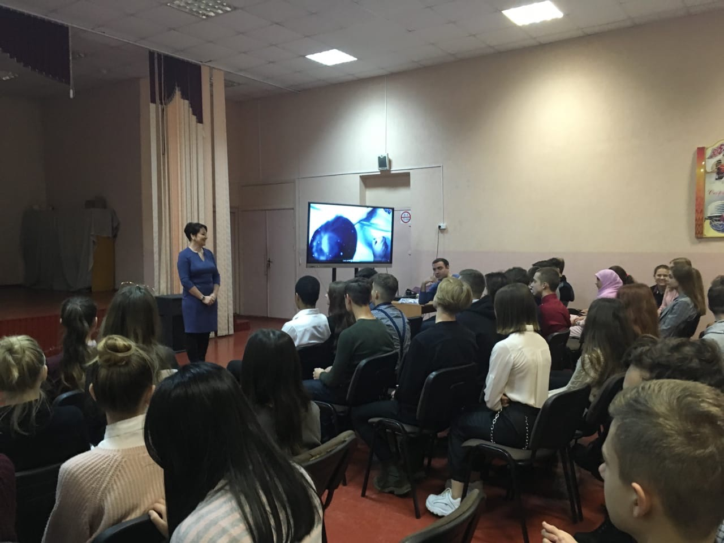
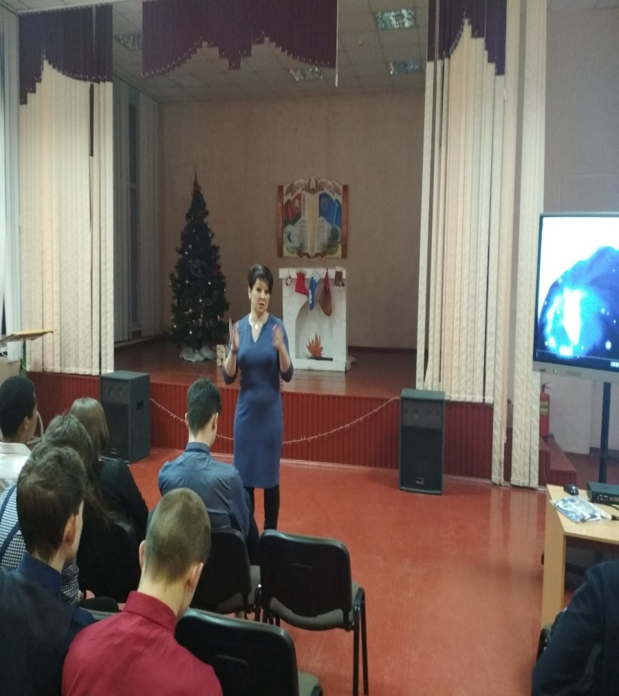
Тема: «Традиции моей страны», «Безопасное и ответственное поведение – наш осознанный выбор»
В рамках ЕДИ "ШАГ" приглашена председатель районной организации ОСВОД Желобкович Еленой Францевной

Slide 8
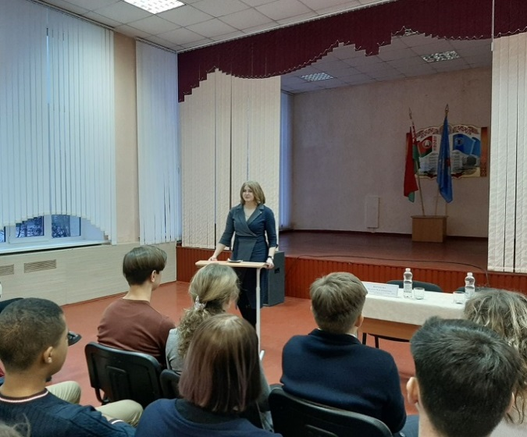
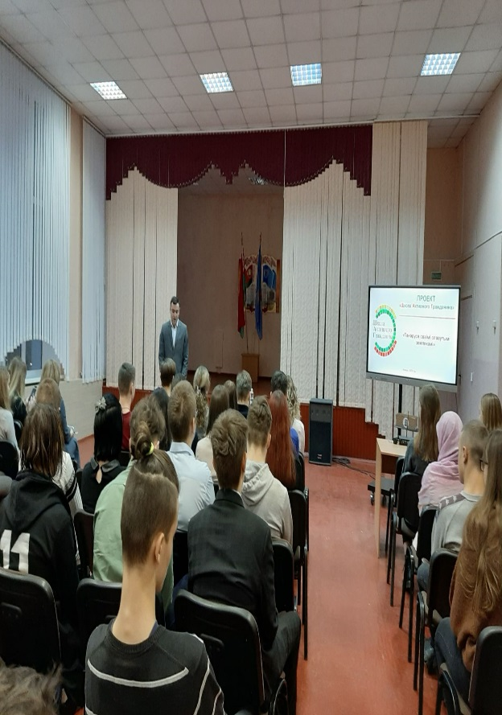
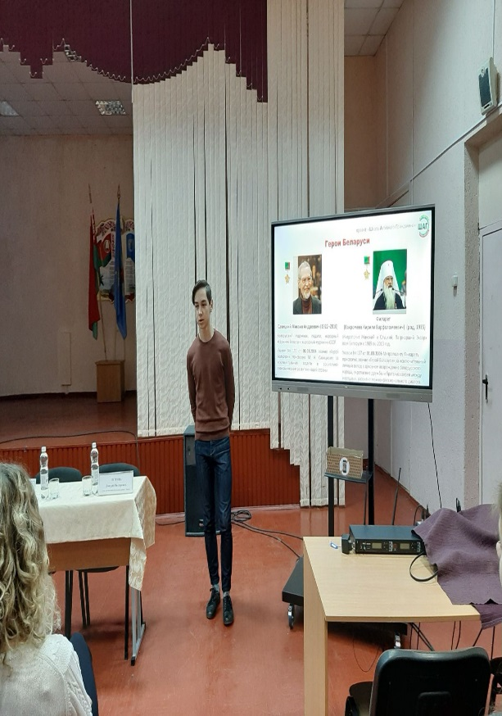
Тема: «Ганаруся сваімі славутымі землякамі»
На встречу с учащимися VIII-XI классов приглашена председатель Центральной районной организации г. Минска РОО «Белая Русь» Воронова Наталья Владимировна

Slide 9
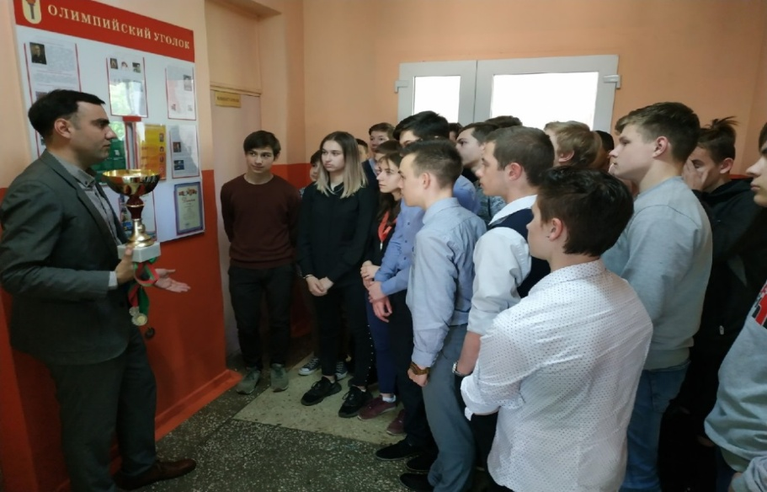
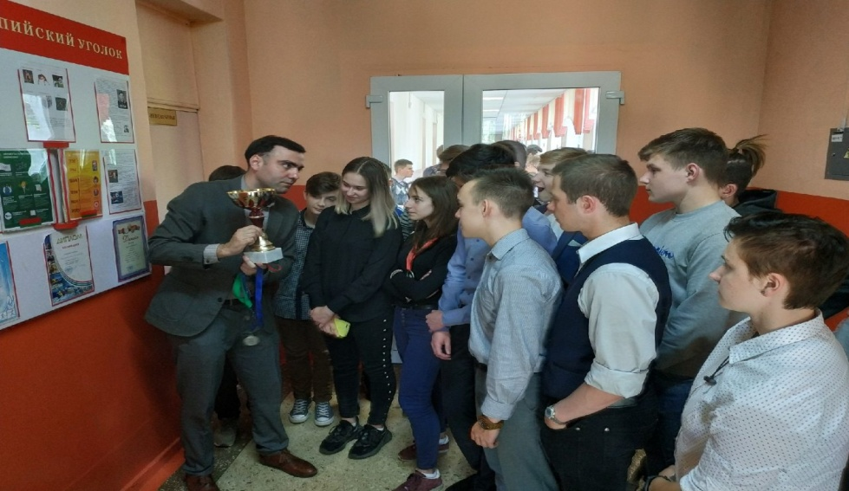
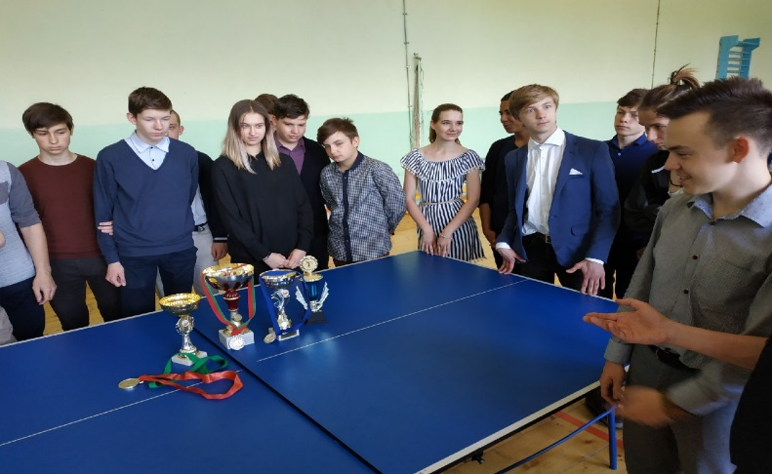
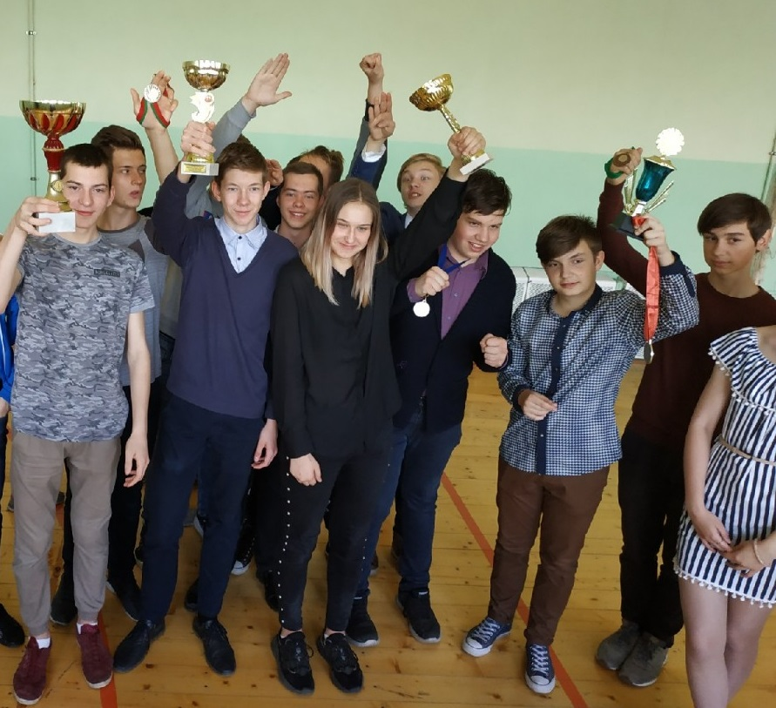
МОДЕЛЬ 2 для параллели классов с приглашением гостя
использованы методические материалы, ежемесячно разрабатываемые Национальным институтом образования

Slide 10
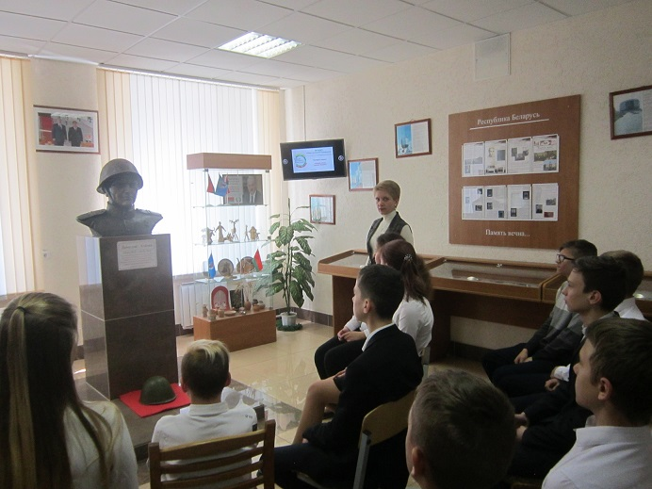
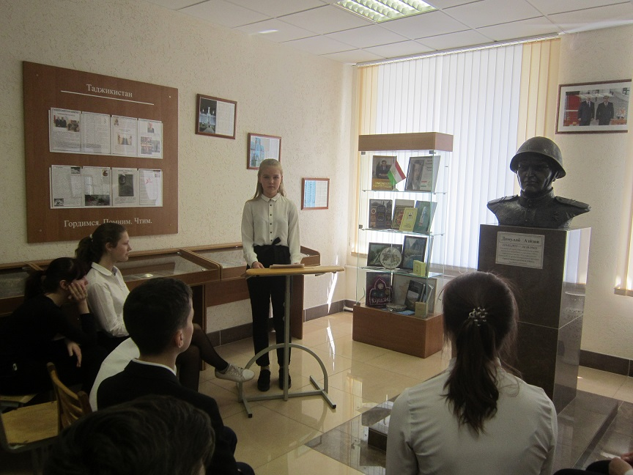
МОДЕЛЬ 3 в рамках классного коллектива
Встреча с VIII «А» классом в мемориальной комнате Д.Азизова
Тема: "Беларусь помнит" (ко Дню Победы в Великой Отечественной войне и 75-летию освобождения Беларуси от немецко-фашистских захватчиков)

Slide 11
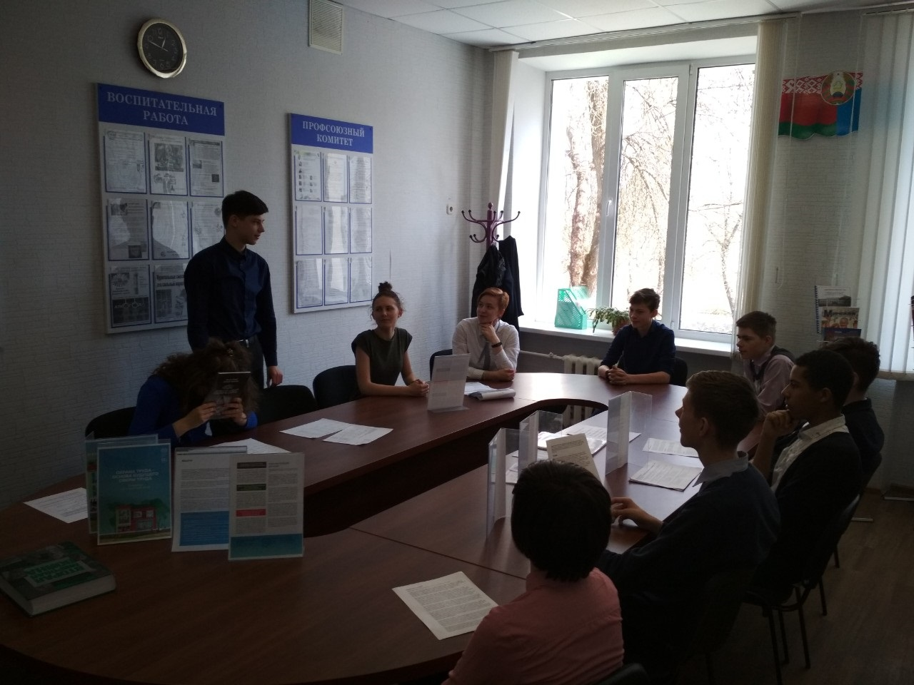
Круглый стол XI класс
«Беларусь помнит»

Slide 12
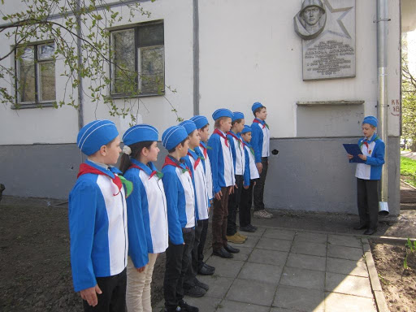
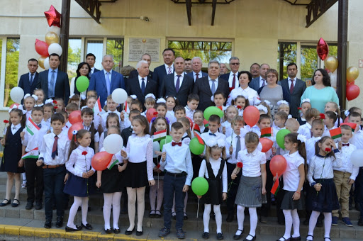
«Беларусь помнит»
Государственное учреждение образования
«Средняя школа № 35 г. Минска имени Героя Советского Союза Д.Азизова»

Slide 13
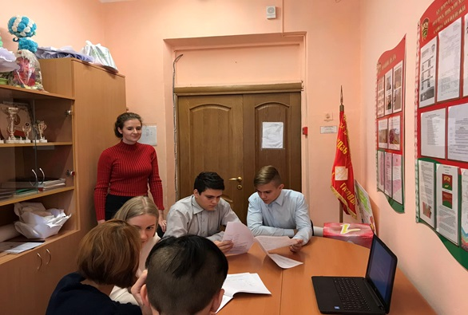
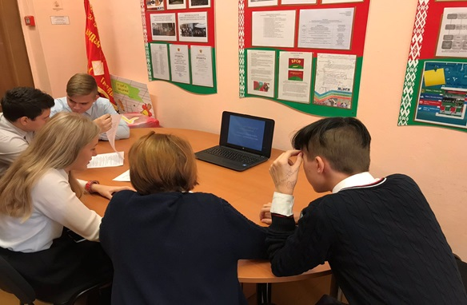
Круглый стол по теме «Беларусь помнит»
IX «Б» класса

Slide 14
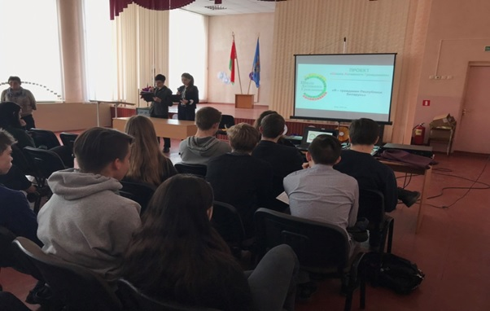
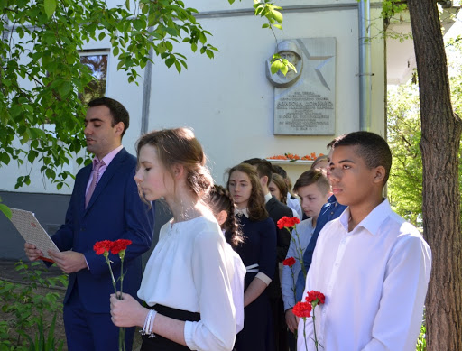
Круглый стол по теме «Беларусь помнит»
X класс

Slide 15
Спасибо за внимание!
ГУО «Средняя школа № 35 г. Минска имени Героя Советского Союза Д. Азизова»

